Slide 1

Medlemsveckan 2021
Vecka 42

Slide 2
Medlemsvärvning
Vi behöver bli fler!
Vi kan bli fler!
Vi är rätt bra!
Hur?
- Löpande
- Riktad insats: medlemsveckan
Notes:
Att ha en hög organisationsgrad är påtagligt viktigt under ett avtalsår, vår förmåga att ta ut paketterminaler i strejk påverkar våra anställningsvillkor. Självklarheter ja, men det är när vi slutar prata om självklarheter som vi får medlemmar som tror att procentpåslag gynnar lågavlönade osv.
En del av det beror på att vi blir färre anställda men organisationsgraden är inte heller helt perfekt (67% i LO och omsprungna av TCO)

Slide 3
Mål för 2020
Relevant 2021?
Notes:
Hur målet har uppstått

Slide 4
Så här går det hittills
Lite färska siffror är ju inte fel

Slide 5
Så här många behöver vi värva under resten av året
Notes:
Välj själva om ni vill värva alla under medlemsveckan eller om ni vill dela summan på tre (månader)

Slide 6
Vecka 42
18/10 – 24/10
Vilka aktiviteter kan vi genomföra?
Vilka arbetsplatser kan vi ha aktiviteter på?
Fysisk/digital

Slide 7
Vad tänkte vi för aktiviteter sist?
Bjuda på kaffe/kaka/smörgås/pizza/frukost/godis/frukt
Informationsmaterial: beställt eller eget
Give-aways: läppbalsam, solglasögon
Aktiviteter: Tipspromenad, bollspel, medlemsutbildning, lotteri, frågetävling.
Värvning: laptop med seko.se står framme
Biobiljett till den som värvar en kompis
Introduktionsutbildningar
Seko-ombud agerar taxi till medlemsmöte

Slide 8
Vad hade vi för mål?
10 nya medlemmar under medlemsveckan
50 nya medlemmar under maj månad
En ny medlem per kontor
Varje ombud ska värva en ny medlem
Varje sektion ska värva 10 nya medlemmar
Fler medlemmar ska gå medlemsutbildning
Alla arbetsplatser ska besökas

Slide 9
Klubbarnas aktiviteter
De flesta aktiviteter fungerar fortfarande
Målen också!
Sekos tips:
- Ring medlemmar som ni inte kan nå fysiskt
- Kör ett digitalt medlemsmöte
- Chatta med medlemmarna
- Skicka brev till arbetsplatser eller direkt till medlemmar
- Aktivitet utanför arbetsplatsen
- Låt medlemmar värva nya medlemmar

Slide 10
Seko Postens aktiviteter
Filmer på Facebook
Ta reda på vad våra medlemmar vill veta mer om
Erbjuda den kunskapen i lämpligt format
Tillgängliga för arbetsplatsbesök?

Slide 11
Bra saker att ha med sig
Erbjudande om facklig utbildning
Informationsbroschyrer
Nåt gott
Profilartiklar
Notes:
120 kr/timme
Inget inkomstbortfall krävs

Slide 12
Digitala medlemsutbildningar
Tre dagars medlemsutbildningar
Introduktionsutbildning
Datum för utbildningar och för anmälan (och rutin)
Notes:
120 kr/timme
Inget inkomstbortfall krävs

Slide 13
Ansvarsfördelning
Seko: Samordnar medlemskit. Erbjuder ringhjälp.
Seko Posten: Satsning på facebook-sidan och digital information. Samordnar digital medlemsutbildning.
Klubbar: Kommer att göra det mesta av jobbet

Slide 14

Årets påse
Påse med tryck
Profilartikel med tryck
Flyer och affisch för medlemsveckan
Affisch till arbetsmiljöveckan vecka 43
Det ni lägger i (frukt, godis, lokalt material osv)

Slide 15
Planering, bilder, tips och idéer skickas gärna till:
medlemsveckan@seko.se.

Slide 16
När värvningen inte går hela vägen in i mål
Skicka ett sms till 71350 med ordet Seko följt av ett mellanslag och sedan namn och telefonnummer till den som ska värvas. Då kommer personal från Seko att ringa upp.
Du kan även mejla tips till tipsa@seko.se

Slide 17


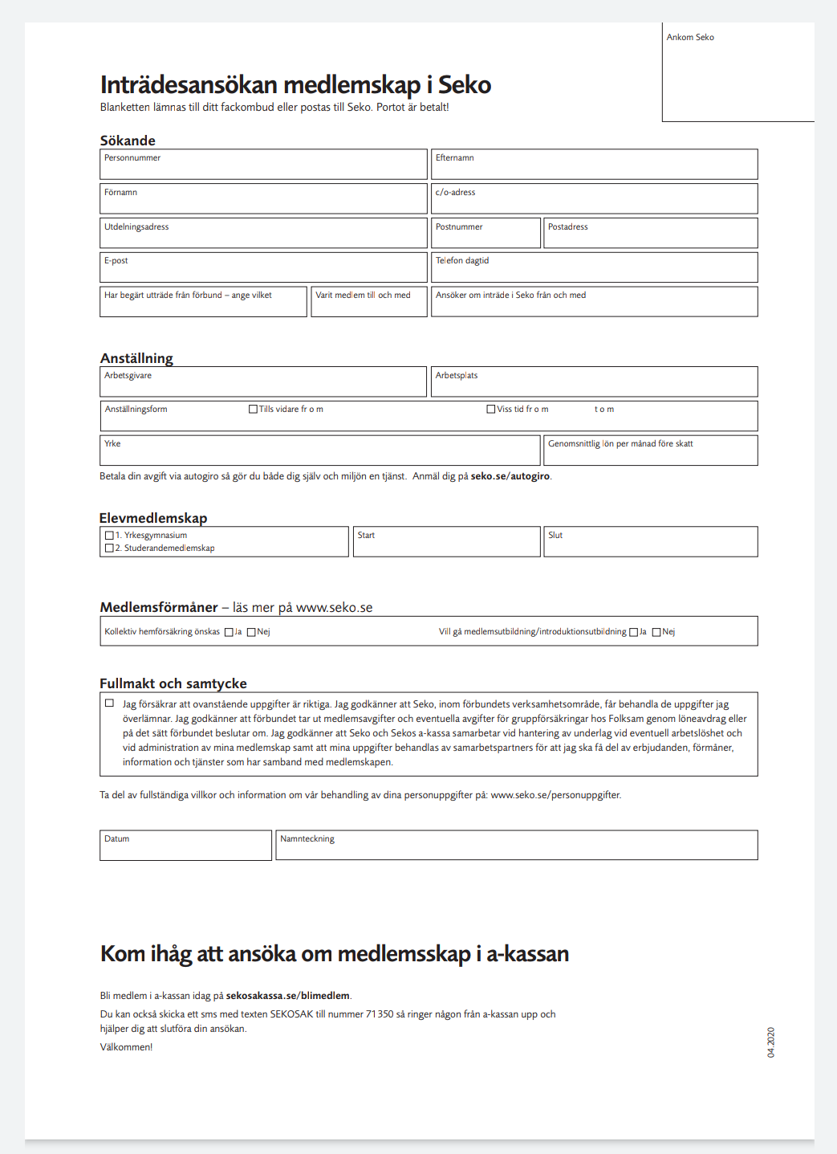
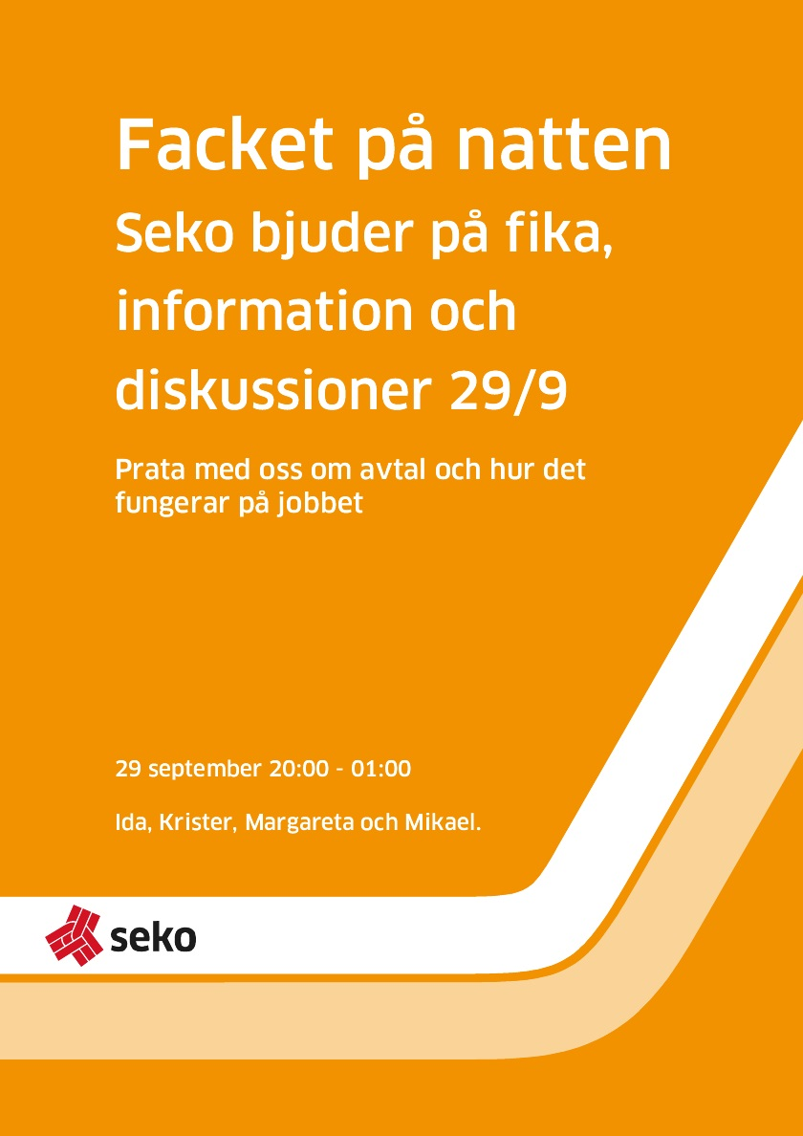
Material
Inträdesblanketter
Tipsa-affisch
Förbered-affisch
Inbjudan medlemsutb
Notes:
Använda papperblanketter eller digitalt via seko.se?
- Beror på värvaren och den värvade. Gör det som funkar!
Finns i trycksaksbutiken
Men helst förstås digitalt...

Slide 18
Dynamiska mallar
Notes:
Om man vill göra en egen broschyr från klubben så hinner man det

Slide 19



Material- broschyrer
https://www.seko.se/om-oss/profilprodukter-och-trycksaker/trycksaksbutiken/
Notes:
Prångla ut det ni har kvar
Facket är till för dig – finns även på engelska och arabiska

Slide 20
Ha roligt!
Gör det som funkar!
Notes:
Ni tycker ju att det är fantastiskt bra det här med facket, klart att man vill sprida den glädjen!
Nåt av det roligaste man kan göra är ju att träffa medlemmar så passa på nu!

